Slide 1
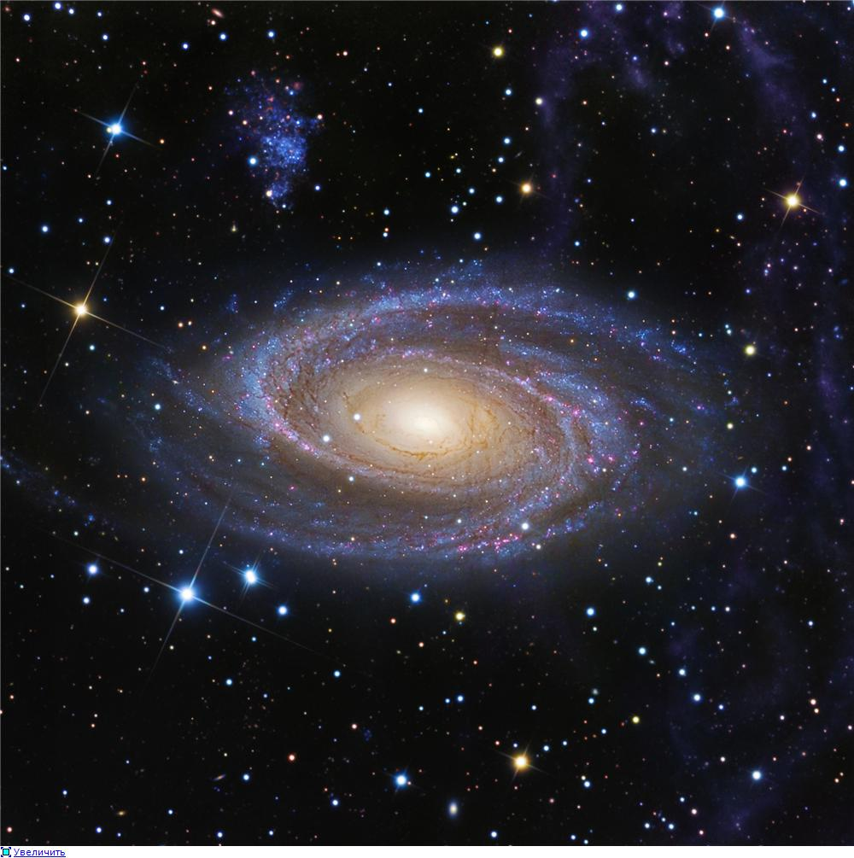
Международный диалог-конференция «Медицина Будущего – медицина для людей», г. Сочи Краснодарского края,25 октября 2023 ISRICA © 2023 www.isrica.ru, www.aurora-isrica.ru Novosibirsk, Russia
АНО МНИИКА им. Академика В.П. Казначеева, ООО «Аврора-МНИИКА»
ПРОБЛЕМЫ КОСМО-ГЕОЭКОЛОГИЧЕСКОЙ РЕКРЕАЦИИ ЧЕЛОВЕКА
Научный проект
руководитель доктор медицинских наук
А.В. ТРОФИМОВ Генеральный директор и Председатель Ученого совета МНИИКА им. Академика В.П. Казначеева

Slide 2
".Для выживания человечества в эпоху космопланетарных перемен особо важным является раскрытие автотрофных резервов организма – регулируемого прямого усвоения солнечных энергий и развитие технологий геоэкологической рекреации человека…»
Академик В.П. Казначеев

Slide 3
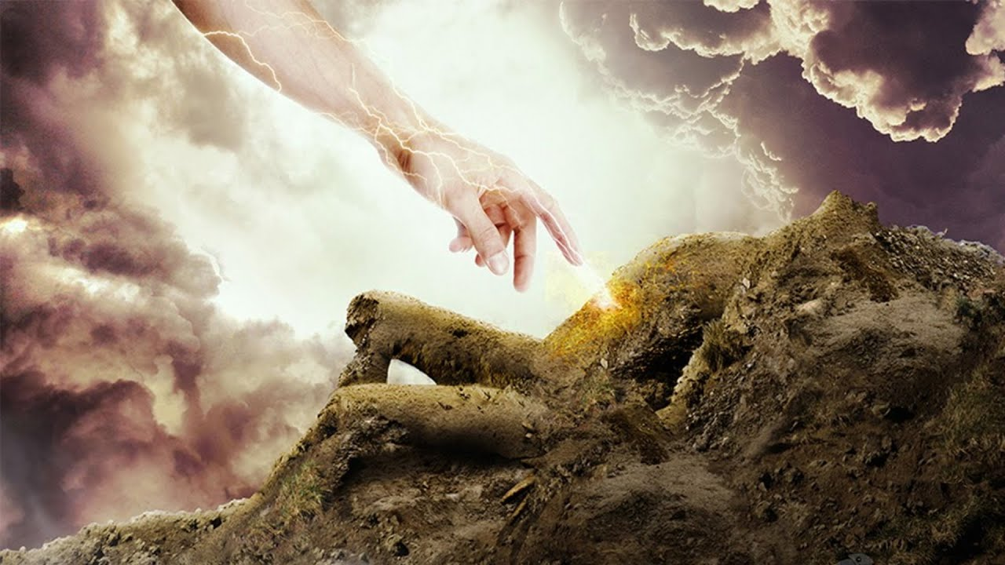
ПРЕЗЕНТАЦИЯ КОЛЛЕКТИВНОЙ МОНОГРАФИИ «ПРОБЛЕМЫ ГЕОКОСМИЧЕСКОЙ РЕКРЕАЦИИ ЧЕЛОВЕКА»

Slide 5
Мониторинг будущих событий в «Зеркалах МНИИКА» (г. Москва, Центр И-Сян)

Slide 6
Раскрытие космофильных резервов и гармонизация человека в Космобиотроне КБ-мТК

Slide 7
Онлайн-стенд «Космическая погода» Центра Геоэкологической Рекреации
Человека в «Кремниевых Термах» (фото В.С. Кочурова, 2021)

Slide 8
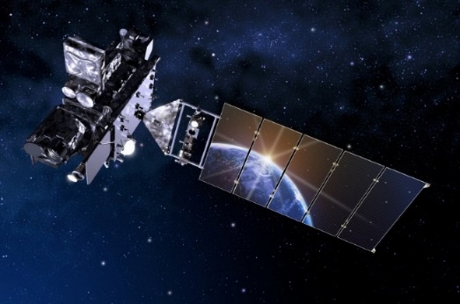
Спутниковая система мониторирования протонных потоков Goes (NASA, США)

Slide 9
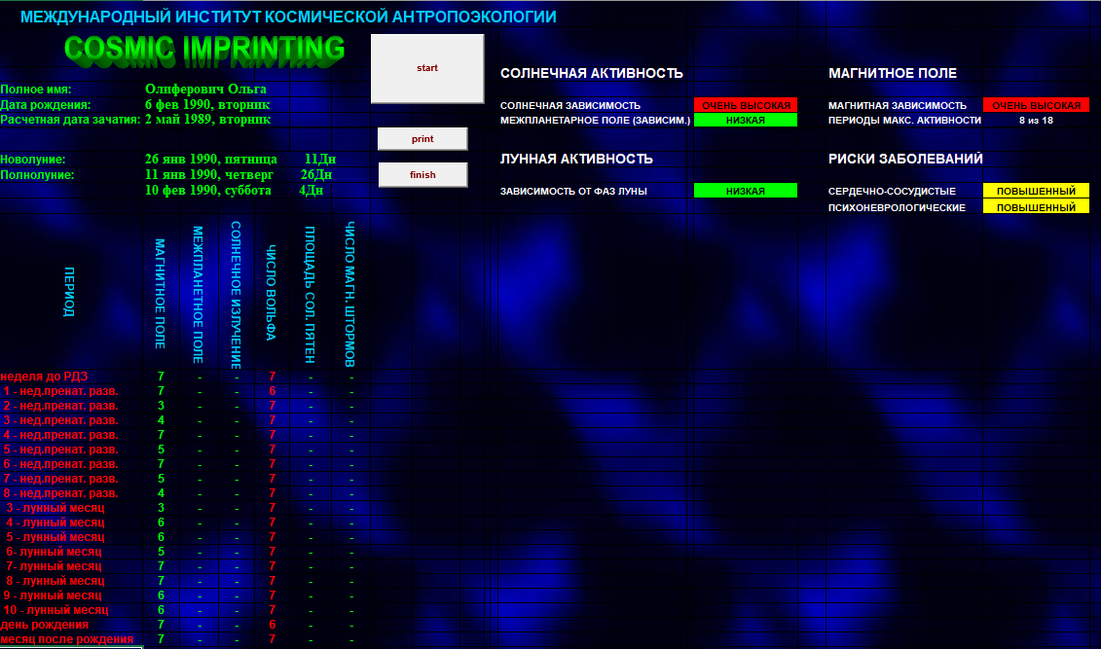
Компьютерное заключение по программе «Гелиос» на стенде
в павильоне Центра Геоэкологической Рекреации Человека

Slide 10
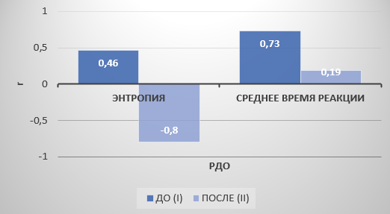
Динамика корреляционной зависимости (r) функций головного мозга волонтеров (n=6) c галактическими протонными потоками до (I) и после (II) тестового 30-минутного сеанса в "Космобиотроне КБ-мТК" (Кочуров В.С. 2022)
Примечания: I - до КБ, II - после КБ, Ср. время реакций - среднее время реакции на движущийся объект.
Энтропия - энтропия реакций, 100 мэВ - энергия протонных потоков по данным GOES, NASA

Slide 11
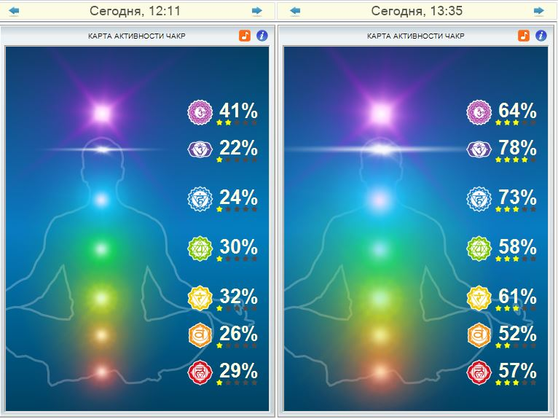
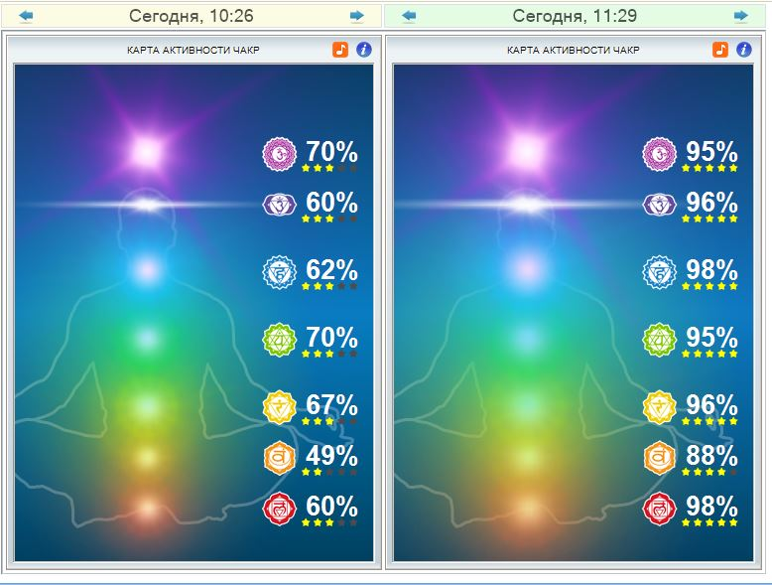
Динамика энергостаза в центрах («чакрах») (по данным ЛОТОС-ОНИКС) у волонтера К. в ходе 1-го курса светоголографической энергоактивации
до сеанса
после сеанса в КБ-мТК

Slide 12
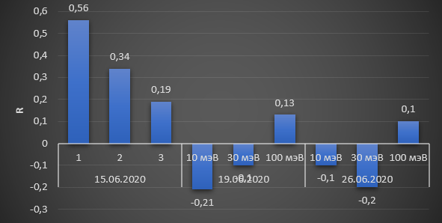
Динамика корреляционной зависимости (r) расчетного биологического возраста волонтеров (по данным ЛОТОС-ОНИКС) от солнечно-галактических протонных потоков в ходе физиологической апробации гелио-геропротекторного концентрата (Кочуров В.С., 2020).
Примечание: интенсивность протонных потоков 1- с энергией 10 мэВ,
2 – с энергией 30 мэВ, 3 – с энергией 100 мэВ

Slide 13
Замедление скорости старения организма человека : динамика накопления стабильных изотопов 13С в образцах тканей (волосы) 3-х волонтеров в ходе курса в «Космобиотроне КБ-мТК» (начало, середина, завершение)

Slide 14
Спасибо за партнерское внимание!

